Slide 1
Talasno kretanje
Jovana Krtinić

Slide 2
Proces prenošenja oscilatornog kretanja sa jedne na drugu česticu elastične sredine naziva se talasno kretanje, odnosno talas.
Izvor talasa je mesto u kome započinje talasno kretanje.
Talasni front obuhvata sve cestice koje osciluju na isti nacin. (kad bacimo kamencic u vodu)
Prema obliku talas moze biti: sferni I ravni

Slide 3
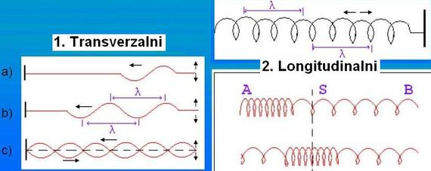
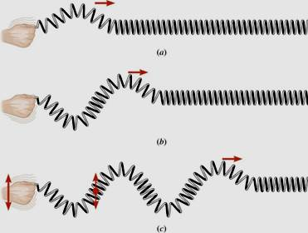
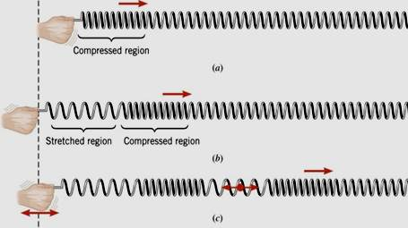
Talasi mogu biti: 1)Poprečni (transverzalni) talasi: kada čestice sredine osciluju normalno na pravac prostiranja talasa. 2)Uzdužni (longitudinalni) talasi: kada čestice sredine osciluju u pravcu prostiranja talasa.

Slide 4
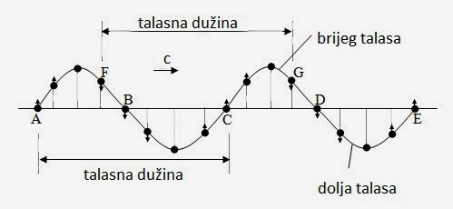
Rastojanje do kojeg se oscilovanje prenese kroz sredinu za vreme od jednog perioda oscilovanja naziva se talasna dužina(λ).
talasna dužina - rastojanje između dve najbliže čestice u istoj fazi duž pravca prostiranja talasa.
Brzina talasa brojno je jednaka količniku talasne dužine i perioda talasa, ili proizvodu talasne dužine i frekvencije talasa.
Frekvencija ν - broj oscilacija u jednoj sekundi

Slide 5
Talasi se dele na:
1) Mehanički talasi (talasi na vodi,zvučni talasi) elastične osobine sredine omogućavaju prenos deformacije kroz prostor (transvezalni, longitudialni)
-Mehanicki talas je proces prenosenja oscilanog kretanja sa cestice na susednu
2) Elektormagnetni talasi (vidljiva svetlost, radio talasi) za njihovo prostiranje nije neophodna materijalna sredina (transvezalni)
Kod periodičnog talasa kretanje čestice sredine se periodično ponavlja u vremenu. Najjednostavniji slučaj periodičnog talasa je harmonijski talas

Slide 6
Prema broju dimenzija kojima se šire, talasi se dele na:
- jednodimenzionalne (linijske) talase
- dvodimezionalne (površinske) talase
- trodimenzionale (prostorne) talase.
Interferencija talasa.
Slaganje dva ili više talasa koji se istovremeno prostiru kroz neku elastičnu sredinu. Čestice elastične sredine osciluju i zbog jednog i zbog drugog talasa. Dolazi do slaganja oscilacija.

Slide 7
Jednačina talasa
Talasna jednačina opisuje kako se harmonijski talas prostire kroz sredinu.
Jednačina ima više oblika zavisno od toga kako se talas prostire i kakva je sredina.
Talasna jednačina se javlja i koristi u akustici, elektromagnetizmu, optici i dinamici fluida.
Talasna jednačina i talasi odnose se na sinusoidalne oscilacije.

Slide 8
Hvala na pažnji! ☺

Slide 9
Literatura
http://www.znrfak.ni.ac.rs/SERBIAN/010-STUDIJE/OAS-4-1/I%20GODINA/PREDMETI/106-FIZIKA/PREDAVANJA/10.%20Talasno%20kretanje.pdf
https://www.scribd.com/doc/63644835/1-TALASNO-KRETANJE
https://kluszeljka.weebly.com/talasno-kretanje.html
http://fizis.rs/%D0%B3%D0%B8%D0%BC%D0%BD%D0%B0%D0%B7%D0%B8%D1%98%D0%B0/iii-%D1%80%D0%B0%D0%B7%D1%80%D0%B5%D0%B4/%D0%BC%D0%B5%D1%85%D0%B0%D0%BD%D0%B8%D1%87%D0%BA%D0%B8-%D1%82%D0%B0%D0%BB%D0%B0%D1%81%D0%B8/talasno-kretanje/
http://fizis.rs/%D0%B3%D0%B8%D0%BC%D0%BD%D0%B0%D0%B7%D0%B8%D1%98%D0%B0/iii-%D1%80%D0%B0%D0%B7%D1%80%D0%B5%D0%B4/%D0%BC%D0%B5%D1%85%D0%B0%D0%BD%D0%B8%D1%87%D0%BA%D0%B8-%D1%82%D0%B0%D0%BB%D0%B0%D1%81%D0%B8/jednacina-talasa/
http://loodafizika.blogger.ba/arhiva/2010/01/30/2421628

